Slide 1


PHP性能监控与优化
作者：信海龙

Slide 2



About Me
一直不务正业
河北大学法学毕业
2005年开始web网站开发
目前就职于阿里
多个开源项目开发与维护者
Blog http://www.bo56.com
1798159444
@淘宝信海龙
1798159444

Slide 3

目录
性能衡量标准
发现性能问题
常见优化策略
性能问题监控
我的一些看法
我的开源项目

Slide 4
衡量标准
天下武功唯快不破
常用硬件性能参数
响应时间
兵贵神速
以一当十
QPS
群体作战
资源利用率
节省弹药
提高命中
稳定性
稳定发挥
访问L1 Cache 0.5ns
访问L2 Cache 7ns
访问内存 100ns
固态磁盘访问 0.1ms – 0.2ms
同机房访问 0.5ms
普通磁盘访问 10ms
异地机房访问 20ms – 100ms
Notes:
一说性能，估计大家首先想到的时快。
其实，性能优化和行兵打仗有相似之处。
快：天下武功无坚不摧唯快不破 兵贵神速
QPS：秒杀

Slide 5
发现问题
发现问题三阶段
开发阶段
开发环境
代码注入
部分代码响应时间
测试阶段
Daily环境
Ab Jmeter
Qps 100ms
生产阶段
生产环境
Slow log，nginx log
请求响应时间，资源占用 ……
Notes:
快：天下武功无坚不摧唯快不破 兵贵神速
QPS：秒杀

Slide 6
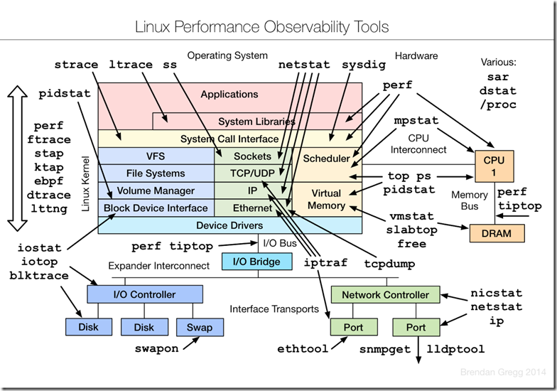
发现问题
工欲善其事，必先利其器
PHP
Xhprof
Xdebug
CPU
Top
内存
Free
磁盘
Iotop
iostat
网络
Tcpdump
wireshark

Slide 7
优化策略
先易后难，个个击破
语言优化
合适的地方
合适的方法
参数调整
设置超时
优化参数
架构调整
合并请求
并发请求
异步化
定制开发
Notes:
Memory：100ns

Slide 8
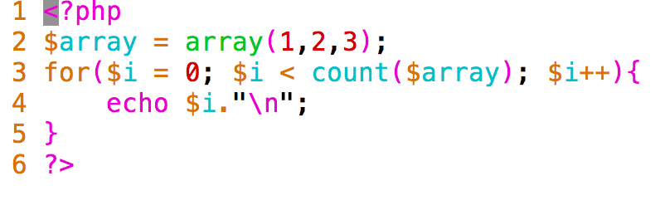
语言优化
合适的地方
优化前
Notes:
Memory：100ns

Slide 9
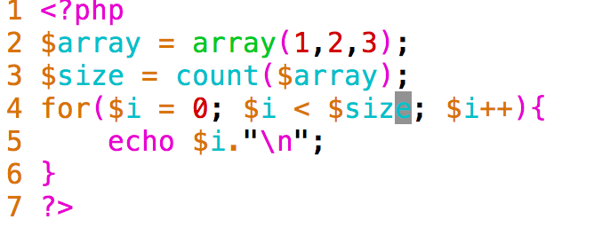
语言优化
合适的地方
优化后
Notes:
Memory：100ns

Slide 10
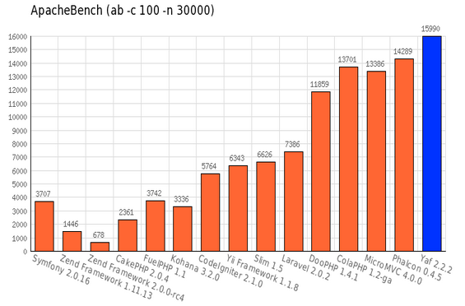
语言优化
合适的方法
C比PHP更快
Notes:
Memory：100ns

Slide 11
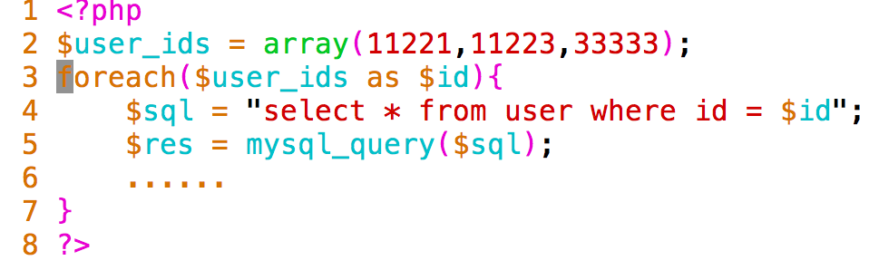
架构优化
合并请求
优化前
重复进行相似SQL查询
Notes:
Memory：100ns

Slide 12
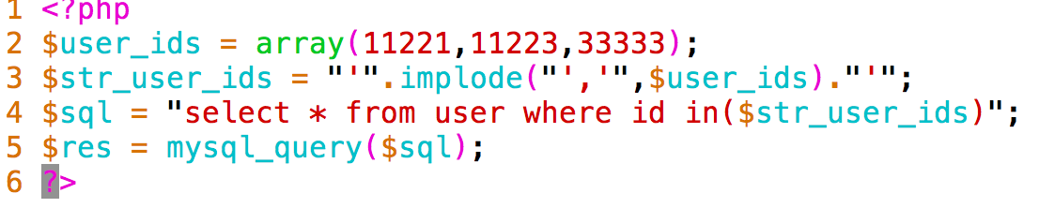
架构优化
合并请求
优化后
SQL：
Notes:
Memory：100ns

Slide 13



架构优化
异步化
优化前
耗时1ms
还得再写
耗时5ms
本地机房
异地机房
Notes:
Memory：100ns

Slide 14
架构优化
异步化
优化后
本地机房
耗时2ms
写入完成
悄悄的
耗时5ms
kvproxy
异地机房
Notes:
Memory：100ns

Slide 15
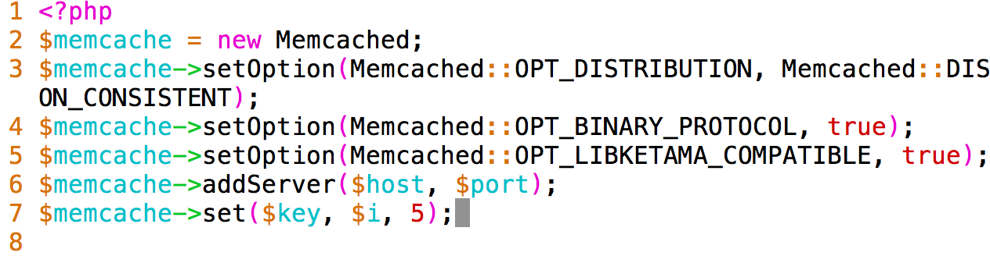




参数调整
设置超时
优化前
就两车道，全占了
😢我的货
Notes:
Memory：100ns

Slide 16
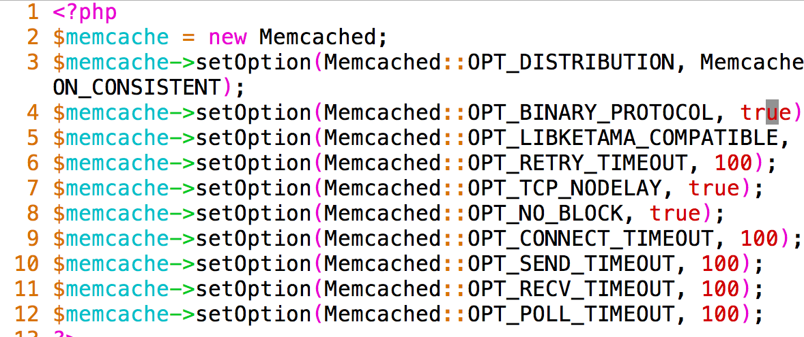
参数调整
设置超时
优化后
Notes:
Memory：100ns

Slide 17
参数调整
参数调优
Memcached
使用的线程数，默认4
f 块大小增长因子，默认是1.25
Php
max_execution_time
request_terminate_timeout
request_slowlog_timeout
Nginx
limit_req_zone
……
Notes:
Memory：100ns

Slide 18
自主开发
KVProxy VS Twemproxy
多线程 VS 单进程
Qps
数据同步
新浪计数器 VS Redis
Mem
Notes:
Memory：100ns

Slide 19
性能监控
Slow log
Mysql slow log
Php slow log
Nginx access log
监控系统
Alimonitor
Ganglia
自定义脚本
Notes:
Memory：100ns

Slide 20
一些看法
优化的目的是未雨绸缪
优化建议不是准则
深入了解是做好优化的基础
在资源，时间，收益之间做好平衡
Notes:
Memory：100ns

Slide 21
开源项目
Tclip
一个基于人脸识别的php图片裁剪扩展
KVProxy
一个kv类型数据库的代理
TSSH
一个批量操作服务器集群的小工具
Notes:
Memory：100ns

Slide 22
谢谢

